Slide 1
UNIVERSIDADE ABERTA DO SUS UNIVERSIDADE FEDERAL DE PELOTAS CURSO DE ESPECIALIZAÇÃO EM SAÚDE DA FAMÍLIA MODALIDADE A DISTÂNCIA
Melhoria da atenção ao Pré-natal e Puerpério na UBS Raimundo Fernandes em Areia Branca/RN.
Yadelmis Peláez Abreu
Pelotas, 2015.

Slide 2
Areia Branca: município no litoral do estado Rio Grande do Norte.
Se destaca pela produção de sal, a qual rendeu-lhe o título de "Terra do Sal".
População : 27.115 habitantes.

Slide 3
UBS Raimundo Fernandes
Zona Rural.
Atendimento 24 horas, urgência e emergência.
População da área adstrita: 3500 habitantes.
1 equipe de ESF, composta por:
- 1 médica,
1 enfermeira,
1 técnica de enfermagem,
1 odontóloga,
1 auxiliar de consultório odontológico,
1 técnica de farmácia,
4 agentes comunitários de saúde,
2 vigilantes,
1 auxiliar de almoxarifado,
1 administradora,
4 enfermeiras de plantão,
3 médicos no turno da noite.

Slide 4
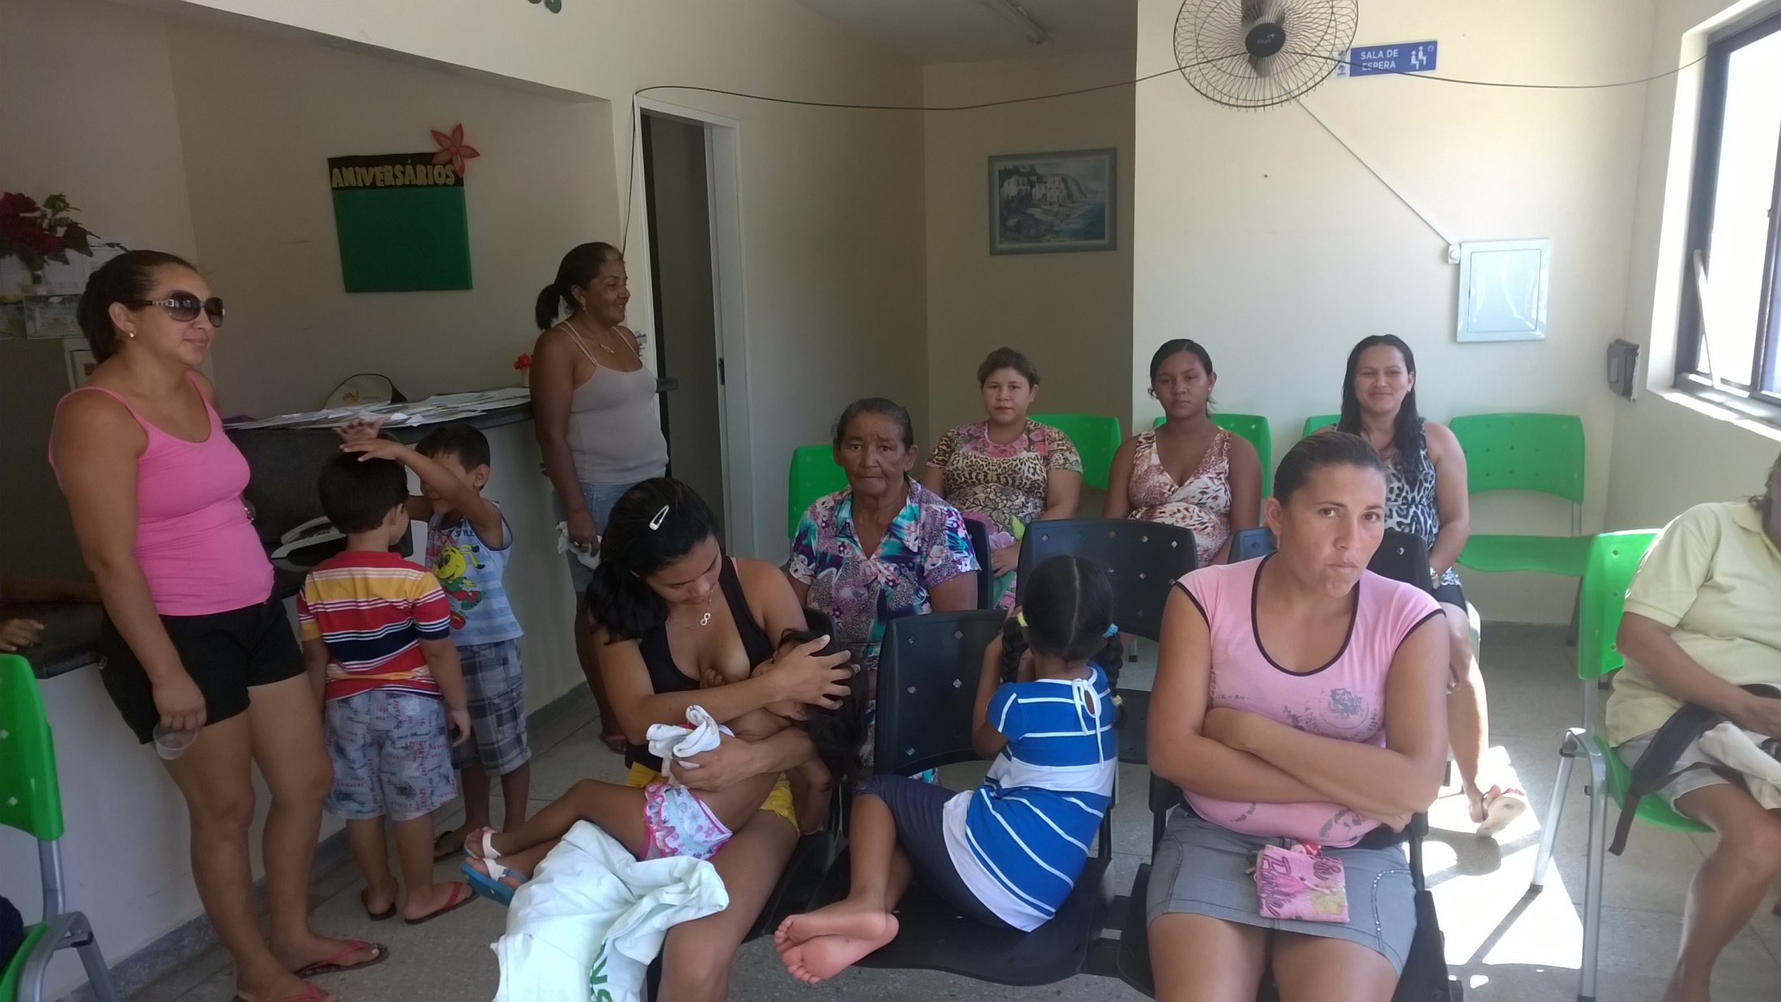
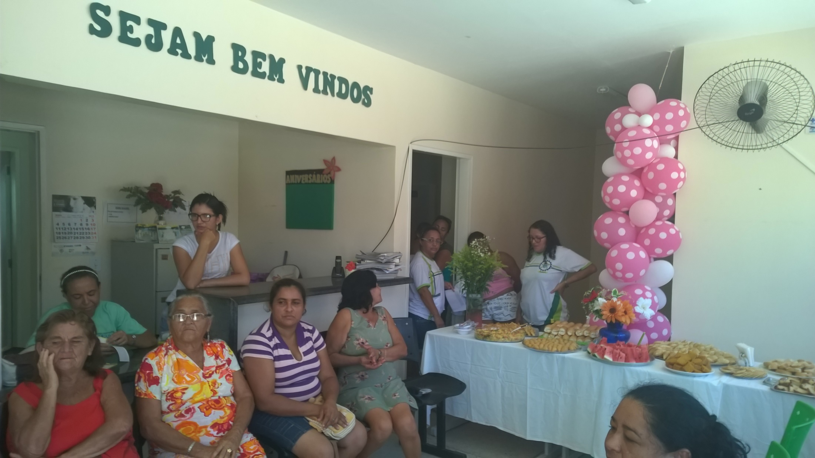
UBS Raimundo Fernandes
Tens alguma foto da unidade para colocarmos???

Slide 5
IMPORTÂNCIA DA AÇÃO PROGRAMÁTICA
Melhorar o acompanhamento das gestantes e puérperas;
Melhorar os registros realizados;
Ampliar a cobertura de gestantes cadastradas da área adstrita;
Fortalecimento da união da equipe,
Melhorar o engajamento da comunidade.

Slide 6
Situação antes da Intervenção:
Não havia acompanhamento e registro adequado das gestantes e puérperas;
A população não era engajada no acompanhamento, pois não tinha conhecimento da importância do pré-natal e puerpério;
A equipe não estaba capacitada e não tinha um protocolo que orientasse as ações realizadas;
Não tinha busca de faltosas.
A cobertura dos indicadores eran baixos em relação aos obtidos após a intervenção.

Slide 7
Objetivo geral:
Melhorar o Programa de Pré-Natal e Puerpério na UBS Raimundo Fernandes em Areia Branca/RN.

Slide 8
Objetivo específicos do Pré-natal:
Ampliar a cobertura do pré-natal;
Melhorar a adesão ao pré-natal;
Melhorar a qualidade da atenção ao pré-natal e puerpério realizado na Unidade;
Melhorar registro das informações;
Mapear as gestantes de risco;
Promover a Saúde no pré-natal.

Slide 9
Objetivos específicos do Puerpério:
Ampliar a cobertura da atenção a puérperas.
Melhorar a qualidade da atenção às puérperas na Unidade de Saúde;
Melhorar a adesão das mães ao puerpério;
Melhorar o registro das informações;
Promover a saúde das puérperas.

Slide 10
Logística:
Período de 12 semanas, com início em mês de maio de 2015 e término em mês de julho de 2015.
Protocolo adotado: Caderno de Atenção Básica nº 32, “Atenção ao Pré Natal de Baixo Risco” do Ministério da Saúde, 2012.
Capacitação e treinamento da equipe;
Registro específico;
Cadastramento das gestantes e puérperas da área da ESF;
Reuniões semanais com a equipe;
Atendimento clínico e odontológico;
Visitas domiciliares;
Busca ativa das gestantes e puérperas;
Avaliação e monitoramento das ações.

Slide 11
Resultados do Pré-natal:
Objetivo 1: Ampliar a cobertura de pré-natal.
Meta 1.1 Alcançar 60% de cobertura das gestantes cadastradas no Programa de Pré-natal da unidade de saúde.
Indicador 1.1. Proporção de gestantes cadastradas no Programa de Pré-natal e Puerpério.
1º mês: 17 gestantes
2º mês: 19 gestantes
3º mês: 25 gestantes cadastradas
Figura 1. Gráfico da proporção de gestantes cadastradas no Programa de Pré-natal. UBS Raimundo Fernandes em Areia Branca, RN. 2015.

Slide 12
Objetivo 2. Melhorar a qualidade da atenção ao pré-natal e puerpério realizado na Unidade.
Meta 2.1: Garantir a 100% das gestantes o ingresso no Programa de Pré-Natal o primeiro trimestre de gestação.
Indicador 2.1. Proporção de gestantes com ingresso no Programa de Pré-Natal no primeiro trimestre de gestação.
1º mês: 15 gestantes no primeiro trimestre.
2º mês: 16 gestantes
3º mês: 23 gestantes cadastradas no primeiro trimestre de gestação.
Figura 2. Gráfico da proporção de gestantes com ingresso no primeiro trimestre de gestação. UBS Raimundo Fernandes em Areia Branca, RN. 2015.

Slide 13
Meta 2.2. Realizar pelo menos um exame ginecológico por trimestre em 100% das gestantes.
Indicador 2.2. Proporção de gestantes com pelo menos um exame ginecológico por trimestre.
Meta 2.3. Realizar pelo menos um exame de mamas em 100% das gestantes.
Indicador 2.3. Proporção de gestantes com pelo menos um exame de mamas durante o pré-natal.
100% das gestantes realizaram pelo menos um exame ginecológico por trimestre e um exame de mamas.
Sendo assim, estes indicadores permaneceram em 100% durante os três meses da intervenção.

Slide 14
Meta 2.4. Garantir a 100% das gestantes a solicitação de exames laboratoriais de acordo com protocolo.
Indicador 2.4. Proporção de gestantes com solicitação de todos os exames laboratoriais de acordo com o protocolo.
1º mês: 16 gestantes receberam solicitação de exames laboratoriais.
2º mês: 19 gestantes
3º mês: 25 gestantes.
Figura 3. Proporção de gestantes com solicitação de todos os exames laboratoriais de acordo com o protocolo. UBS Raimundo Fernandes em Areia Branca, RN. 2015.

Slide 15
Meta 2.5. Garantir a 100% das gestantes a prescrição de sulfato ferroso e ácido fólico conforme protocolo.
Meta 2.6. Garantir que 100% das gestantes estejam com vacina antitetânica em dia.
Meta 2.7. Garantir que 100% das gestantes estejam com vacina contra hepatite B em dia.
Meta 2.8. Realizar avaliação da necessidade de atendimento odontológico em 100% das gestantes durante o pré-natal.
100% das gestantes receberam prescrição de sulfato ferroso e ácido fólico, vacina antitetânica, vacina contra hepatite B e foram avaliados para a necessidade de atendimento odontológico.
Sendo assim, estes indicadores permaneceram em 100% durante os três meses da intervenção.

Slide 16
Meta 2.9. Garantir a primeira consulta odontológica programática para 100% das gestantes cadastradas
Indicador 2.9. Proporção de gestantes com primeira consulta odontológica programática.
1º mês: 10 gestantes receberam atendimento odontológico.
2º mês: 11 gestantes
3º mês: 20 gestantes.
Figura 4. Proporção de gestantes com primeira consulta odontológica programática. UBS Raimundo Fernandes em Areia Branca, RN. 2015.

Slide 17
Objetivo 3. Melhorar a adesão ao pré-natal.
Meta 3.1. Realizar busca ativa em 100% das puérperas que não realizaram a consulta de puerpério até 30 dias após o parto.
Indicador 3.1. Proporção de busca ativa realizada às gestantes faltosas às consultas de pré-natal. (Nenhuma gestante faltosa).
Objetivo 4. Melhorar o registro do programa de pré-natal.
Meta 4.1. Manter registro na ficha de acompanhamento/espelho de pré-natal em 100% das gestantes.
Indicador 4.1. Proporção de gestantes com registro na ficha de acompanhamento/espelho de pré-natal.
Objetivo 5. Realizar avaliação de risco.
Meta 5.1. Avaliar risco gestacional em 100% das gestantes.
Indicador 5.1. Proporção de gestantes com avaliação de risco gestacional.

Slide 18
Objetivo 6. Promover a saúde no pré-natal.
Meta 6.1. Garantir a 100% das gestantes orientação nutricional durante a gestação.
Indicador 6.1. Proporção de gestantes que receberam orientação nutricional.
Meta 6.2. Orientar 100% das gestantes sobre aleitamento materno.
Indicador 6.2. Proporção de gestantes que receberam orientação sobre aleitamento materno.
Meta 6.3. Orientar 100% das gestantes sobre os cuidados com o recém-nascido.
Indicador 6.3. Proporção de gestantes que receberam orientação sobre os cuidados com o recém-nascido.
Meta 6.4. Orientar 100% das gestantes sobre anticoncepção após o parto.
Indicador 6.5. Proporção de gestantes que receberam orientação sobre anticoncepção após o parto.

Slide 19
Meta 6.5. Orientar 100% das gestantes sobre os riscos do tabagismo e do uso de álcool e drogas na gestação.
Indicador 6.5. Proporção de gestantes que receberam orientação sobre os riscos do tabagismo e do uso de álcool e drogas na gestação.
Meta 6.6. Orientar 100% das gestantes sobre higiene bucal.
Indicador 6.6. Proporção de gestantes que receberam orientação sobre higiene bucal.
Estes indicadores permaneceram em 100% durante os três meses da intervenção.

Slide 20
Resultados do Puerpério:
Objetivo 1. Ampliar a cobertura da atenção a puérperas.
Meta 1.1. Garantir a 100% das puérperas cadastradas no programa de Pré-Natal e Puerpério da Unidade de Saúde consulta puerperal antes dos 42 dias após o parto
Indicador 1.1. Proporção de puérperas com consulta até 42 dias após o parto.
1º mês: 7 puérperas.
2º mês: 6 puérperas.
3º mês: 13 puérperas.

Slide 21
Objetivo 2. Melhorar a qualidade da atenção às puérperas na Unidade de Saúde.
Meta 2.1. Examinar as mamas em 100% das puérperas cadastradas no Programa.
Indicador 2.1. Proporção de puérperas que tiveram as mamas examinadas.
Meta 2.2. Examinar o abdome em 100% das puérperas cadastradas no Programa.
Indicador 2.2. Proporção de puérperas que tiveram o abdome avaliado.
Meta 2.3. Realizar exame ginecológico em 100% das puérperas cadastradas no Programa.
Indicador 2.3. Proporção de puérperas que realizaram exame ginecológico.
Meta 2.4. Avaliar o estado psíquico em 100% das puérperas cadastradas no Programa.
Indicador 2.4. Proporção de puérperas com avaliação do estado psíquico.

Slide 22
Meta 2.5. Avaliar intercorrências em 100% das puérperas cadastradas no Programa.
Indicador 2.5. Proporção de puérperas com avaliação para intercorrências.
Meta 2.6. Prescrever a 100% das puérperas um dos métodos de anticoncepção.
Indicador 2.6. Proporção de puérperas que receberam prescrição de algum método de anticoncepção.
Objetivo 3. Melhorar a adesão das mães ao puerpério.
Meta 3.1. Realizar busca ativa em 100% das puérperas que não realizaram a consulta de puerpério até 30 dias após o parto.
Indicador 3.1. Proporção de puérperas que não realizaram a consulta de puerpério até 30 dias após o parto e que foram buscadas pelo serviço.

Slide 23
Objetivo 4. Melhorar o registro das informações.
Meta 4.1. Manter registro na ficha de acompanhamento do Programa 100% das puérperas.
Indicador 4.1 Proporção de puérperas com registro na ficha de acompanhamento do Programa.
Objetivo 5. Promover a saúde das puérperas.
Meta 5.1. Orientar 100% das puérperas cadastradas no Programa sobre os cuidados do recém-nascido.
Indicador 5.1. Proporção de puérperas que receberam orientação sobre os cuidados do recém-nascido.
Meta 5.2. Orientar 100% das puérperas cadastradas no Programa sobre aleitamento materno exclusivo.
Indicador 5.2. Proporção de puérperas que receberam orientação sobre aleitamento materno exclusivo.

Slide 24
Meta 5.3. Orientar 100% das puérperas cadastradas no Programa sobre planejamento familiar.
Indicador 5.3. Proporção de puérperas que receberam orientação sobre planejamento familiar.
Estes indicadores permaneceram em 100% durante os três meses da intervenção.

Slide 25
Discussão
Apresentamos dificuldades no atendimento odontológico no início da intervenção por problemas inerentes do serviço, bem como o alto número de faltosas à consulta odontológica.
A intervenção foi incorporada ao serviço da unidade, e as usuárias continuam recebendo as orientações. O registro específico foi mantido como parte do serviço. Com a intervenção conseguimos ampliar a cobertura do pré-natal na unidade, onde ocorreu uma qualificação do serviço e, por conseguinte, a adesão das usuárias ao programa.

Slide 26
Discussão
- Além disso, a intervenção permitiu a capacitação da equipe para realizar cadastramento, diagnóstico e tratamento de intercorrências agudas e monitoramento do pré-natal e puerpério.
- A intervenção propiciou maior conhecimento da população em temas de saúde.

Slide 27
Reflexão Crítica
Fortalecimento da união da equipe,
Aproximação e vínculos afetivos e efetivos construídos com a comunidade;
Maior conhecimento sobre ESF e sobre os princípios fundamentais do SUS,
Ajudou a entender que com empenho, dedicação e apoio da gestão poderíamos trazer mudanças na saúde da população para uma melhor qualidade de vida: trabalho entre equipe, gestão e comunidade.

Slide 28
Reflexão Crítica
Melhor conhecimento da língua portuguesa.
Maior interação com a comunidade.

Slide 29
OBRIGADO!

